Slide 1

上海第一家开源机器人俱乐部
孙毅
www.xiaokr.cc
小氪信息技术有限公司

Slide 2

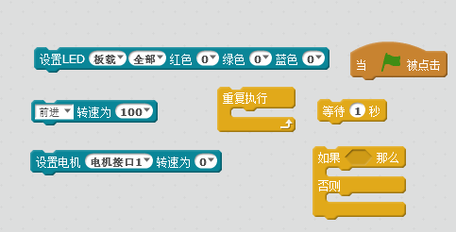
镭射大战——接收程序

Slide 3
镭射大战——接收程序
如果 xue = 4
白色
如果 xue = 3
绿色
如果 xue = 2
蓝色
如果 xue =1
红色
如果xue < 1
灭掉
接收红外消息
如果接收信息长度大于2（中弹）
Xue - 1
音调
等待
停止播放

